Slide 1
Explorando a API do Google Analytics
Johann Vivot, Direct Performance
@johannvivot
Vanessa Sabino, Dafiti
@weureka

Slide 2
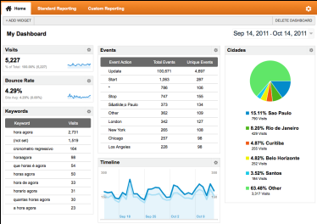
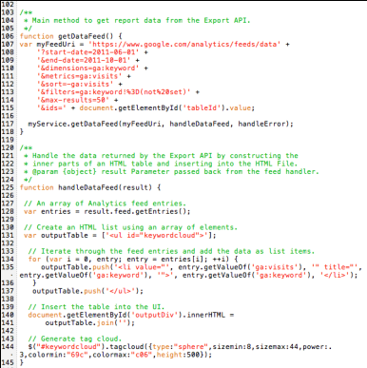
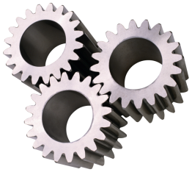
O que faz a API do Google Analytics?
read-only

Slide 3
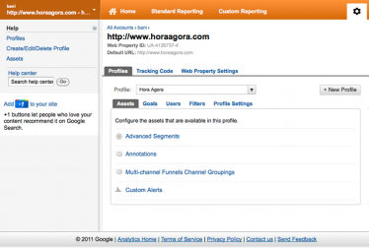
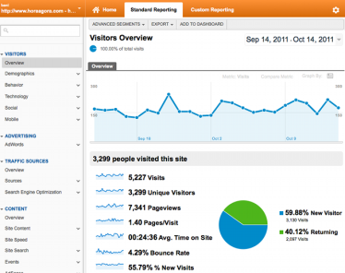
Duas possibilidades
Management API
Data Export API
Contas
Perfis
Metas
Segmentos
Contas e
Relatórios

Slide 4
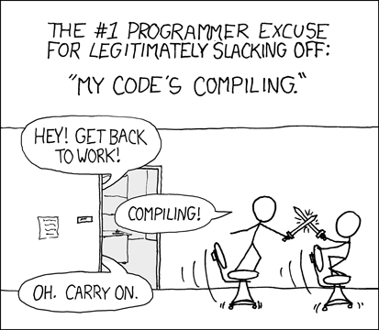
Por que usar a API?
Produtividade
Loading…
http://xkcd.com/303/

Slide 5
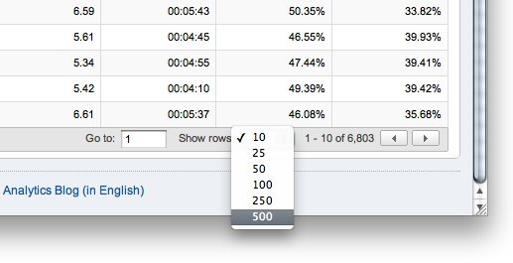
Por que usar a API?
Produtividade
Mais resultados
max-results=10.000

Slide 6

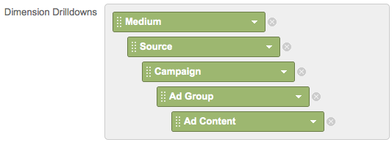
Por que usar a API?
Produtividade
Mais resultados
Mais dimensões
até 7 dimensões!

Slide 7
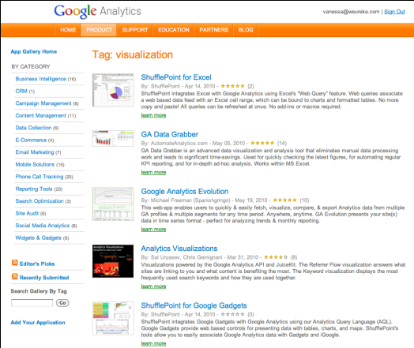
Por que usar a API?
Produtividade
Mais resultados
Mais dimensões
Visualização
http://tinyurl.com/GA-Apps

Slide 8
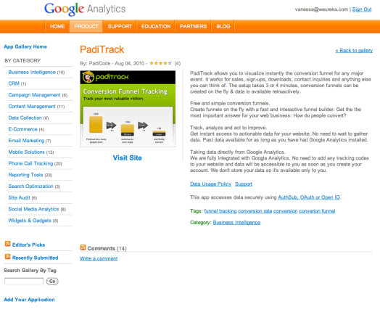
Por que usar a API?
Produtividade
Mais resultados
Mais dimensões
Visualização
Serviços Web
http://paditrack.com/

Slide 9
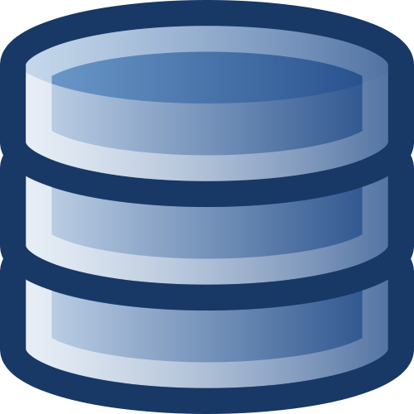
Por que usar a API?
Produtividade
Mais resultados
Mais dimensões
Visualização
Serviços Web
Armazenagem de dados

Slide 10
Sobre a Data Export API
Autenticação
Conta

Slide 11
Sobre a Data Export API
Autenticação
Conta
Relatórios

Slide 12
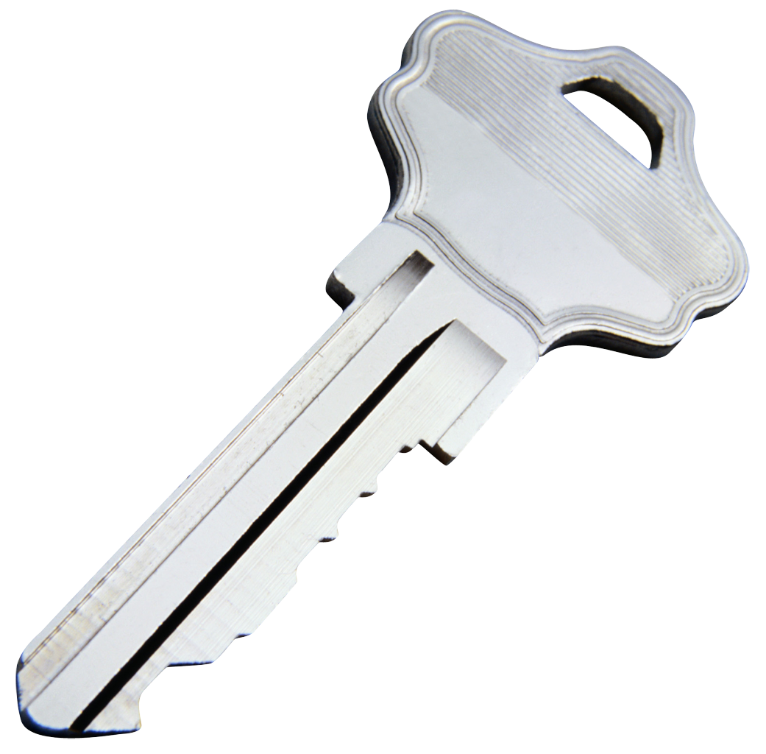
Autenticação
ClientLogin (usuário e senha)
Simples, mas pouca privacidade
AuthSub
Proxy para web apps
oAuth
Padrão aberto de autorização

Slide 13
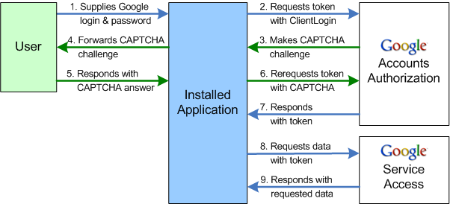
ClientLogin

Slide 14
ClientLogin
curl https://www.google.com/accounts/ClientLogin -d Email=login@gmail.com -d Passwd=senha -d accountType=GOOGLE -d source=intercon-v1 -d service=analytics
SID=DQAAANsBAA…Roor230g1U
LSID=DQAAAN0BAA…nkLJxeY84Q
Auth=DQAAANwBAA…BwjtFX8OF8

Slide 15
ClientLogin
curl https://www.google.com/analytics/feeds/accounts/default?prettyprint=true --header "Authorization: GoogleLogin Auth=DQAAANwBAA…BwjtFX8OF8" --header "GData-Version: 2"

Slide 16
ClientLogin
request = urllib2.Request("https://www.google.com/accounts/ClientLogin", urllib.urlencode({"accountType": "GOOGLE", "Email": "login@gmail.com", "Passwd": "senha", "service": "analytics", "source": "intercon-v1"}))
contents = urllib2.urlopen(request).read()
auth = contents[contents.index("Auth="):]
urllib2.Request("https://www.google.com/analytics/feeds/accounts/default", headers={"GData-Version": "2", "Authorization": "GoogleLogin %s" % auth})

Slide 17

AuthSub
Aplicação
Web
Autorização
Mostra página
autorização
Usuário
Pede o token
Devolve token
Permite acesso
Acesso
com token
Acesso
Dados!

Slide 18
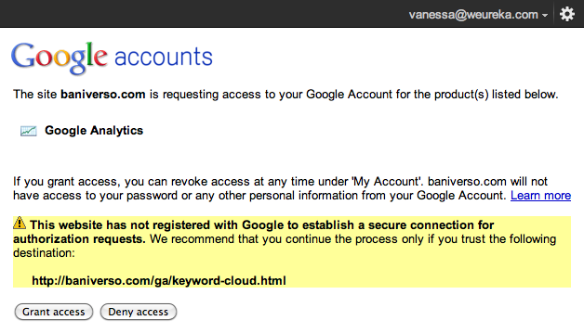
AuthSub

Slide 19
oAuth
Implementado por várias bibliotecas, desktop e web apps ☺
http://oauth.net/
http://googlecodesamples.com/oauth_playground/

Slide 20
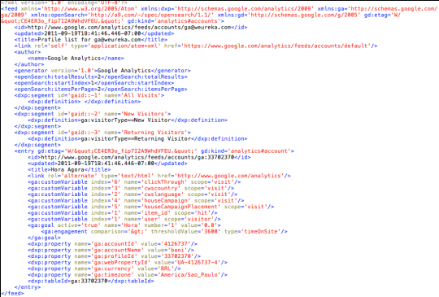
Account Feed
https://www.google.com/analytics/feeds/accounts/default
?start-index=1
&max-results=50
&v=2
&prettyprint=true

Slide 21
Data Feed
https://www.google.com/analytics/feeds/data
?ids=ga:12345 *
&dimensions=ga:source,ga:medium
&metrics=ga:visits,ga:bounces *
&sort=-ga:visits
&filters=ga:medium%3D%3Dreferral
&segment=gaid::10
&start-date=2011-10-01 *
&end-date=2011-10-31 *
&start-index=10
&max-results=100
&v=2
&prettyprint=true
* = obrigatório

Slide 22
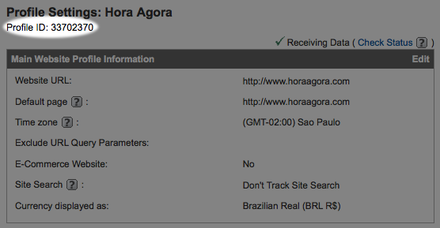
Data Feed – Table ID
ids=ga:33702370

Slide 23
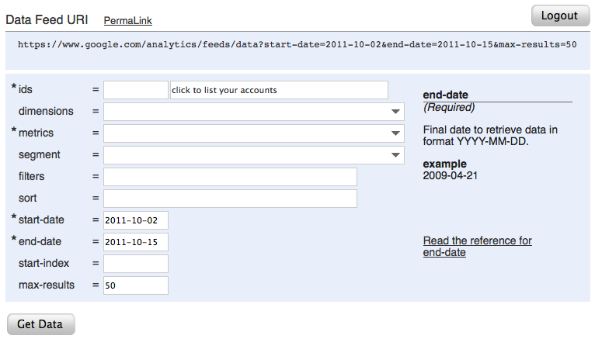
Data Feed Query Explorer
http://tinyurl.com/gdata-explorer

Slide 24
Data Feed – Filtros / Segmentos
Métricas
Dimensões
== Igual
!= Diferente
> Maior
< Menor
>= Maior ou igual
<= Menor ou igual
== Correspondência exata
!=
=@ Contém
!@
=~ RegExp correspondente
!~
, Ou
; E
http://code.google.com/apis/analytics/docs/gdata/gdataReferenceDataFeed.html#filters

Slide 25
XML
<feed> (…)
<dxp:aggregates>
<dxp:metric confidenceInterval='0.0' name='ga:visits' type='integer' value='2423'/>
</dxp:aggregates> (…)
<entry> (…)
<dxp:dimension name='ga:date' value='20111016'/>
<dxp:metric confidenceInterval='0.0' name='ga:visits' type='integer' value='1849'/>
</entry>
</feed>

Slide 26
Limitações
Cotas
10.000 requests / dia / conta (UA-xxxxx-yy)
10 requests / segundo / IP
4 requests simultâneos
Dimensões e métricas
7 dimensões
10 métricas
Disponibilidade
Combinações válidas

Slide 27
Hackathon
http://tinyurl.com/python-googleanalytics

Slide 28
Exemplos
https://github.com/InterconAnalytics2011/

Slide 29
Perguntas?

